Slide 1
第1课 数字通信基本概念

Slide 2
举例：
张三给李四发短信：“新疆地震了，震源在市中心”
分析：
  短信首先被手机编码成无线电波发送出去，该无线电波是短信的载体，是实际存在的无线电信号；
  李四的手机接收到信号之后在屏幕上显示“新疆地震了，震源在市中心”，这是一条消息。
  李四看到消息之后，会在大脑中形成自己的理解，有自己的感受，这是信息。

Slide 3
1、消息
  消息是通信系统中传输的具体对象。消息的形式是多样的，它包括数字、文字、语音、图像、视频等。也就是说，消息可以用多媒体表现。在电话、广播、电视等中传输的是各种各样的消息。

Slide 4
2、信息
  信息是消息中所包含的有意义的内容。即接收者原来不知而待知的内容。
  消息有可能包含甚为丰富的信息，但也可能信息甚少，若这种信息并未给人们带来新的知识的话，那么这种消息所包含的信息实际等于0。

Slide 5
2、信息
问题：信息怎样被量化呢？
  消息所包含的事件越不可能发生，人们就越感兴趣，信息量就越大。
  因此，信息量与事件发生的概率有关，事件出现的概率越小，信息量就越大。

Slide 6
2、信息
消息x所包含信息量I与消息出现概率p(x)的关系：
I=log₂[1/p(x)]= -log₂p(x)
以上公式中，信息量的单位是比特

Slide 7
2、信息
例：试计算二进制符号等概率和多进制（M进制）等概率时每个符号的信息量。
解：因为二进制符号等概率出现时，所以p(1)=p(0)=1/2
I(1)=I(0)=-log₂^{1/2}=1 bit
因为M进制符号等概率出现时，所以p(0)=p(1)=…p(M-1)=1/M
I(0)=I(1)=I(M-1)=-log₂^{1/M} bit

Slide 8
3、数据
  数据是指以二进制或多进制代码形式表示的各种消息，无论原始消息是什么形式（文字、声音、图像等），只要经过处理后变成二进制或多进制序列，就可认为是数据。

Slide 9
4、信号（1）
4.1 信号的基本概念
  信号是为了消息的传播而用来表达消息的一种载体（一种随时间变化的波形）。
  通信是消息的空间传递，但必须以信号的传输为前提。
  电通信都是把消息转化为电压、电流或无线电波等信号形式，再利用各种传输手段将这些信号进行传输；而光通信则是以光波作为信息的载体。
  能够携带消息的电压、电流和无线电波统称为电信号。
  能够携带消息的光波称为光信号。

Slide 10
4、信号（2）
4.2 模拟信号和数字信号
  在通信系统中，为了实现消息的传递，首先要将消息转换为相应的信号，通常这些信号是以它的某个参量（如幅度、频率或相位等）的变化来表示消息的。按照信号参量取值方式，信号可分为模拟信号和数字信号。

Slide 11
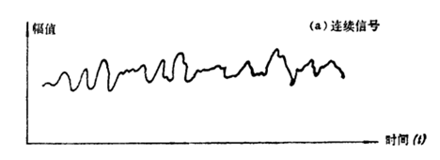
4、信号（2）
4.2 模拟信号和数字信号
  模拟信号（连续信号）：凡表示消息的信号参量的取值是连续的或取无穷多个值的，且直接与消息相对应的信号，称为模拟信号。如电话机送出的语音信号。其幅度表示音量的大小。

Slide 12
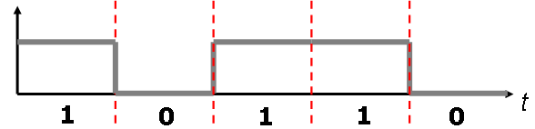
4、信号（2）
  数字信号（离散信号）：用参量（信号的幅度、频率或相位）的有限个取值携带数字消息的信号叫做数字信号。
信号的幅度
V
5
信号的频率
t
1
0
0
1
0
1

Slide 13
4、信号（2）
问题：区别数字信号与模拟信号的标准是什么?
解答：看信号其参量取值是连续的（无穷多种）还是离散的（有限多种），而不是看时间。数字信号的波形在时间上可以是连续的，而模拟信号的波形在时间上可能是离散的。

Slide 14
4、信号（3）
声音转成电信号（碳粒电话原理）
  话筒内有一堆碳粉，碳粉内埋一导线。碳粉上盖一张振膜。人发出声音，产生声波，声波传到话筒内的振膜，导致振膜振动，声音越大，声波的振幅越大，振膜振动的幅度也就越大，由此转成了强弱不同的电流（振膜对碳粒造成忽紧忽松的压力引起其电阻的变化，从而导致电流发生变化）。电信号传到对方听筒，听筒内有一电磁铁随电流大小而磁性不同，它对埋有金属丝的薄膜时吸时放，薄膜便发出了人说话的声音。

Slide 15
4、信号（6）
4.3 周期信号和非周期信号
  不管是连续信号还是离散信号，若相同的信号形式能周期性地重复则称为周期信号。
  用时间函数表示的周期信号满足：
    s(t+T)=s(t)，T 为信号的周期。
  非周期信号
    如不满足s(t+T)=s(t)则该信号为非周期信号。

Slide 16
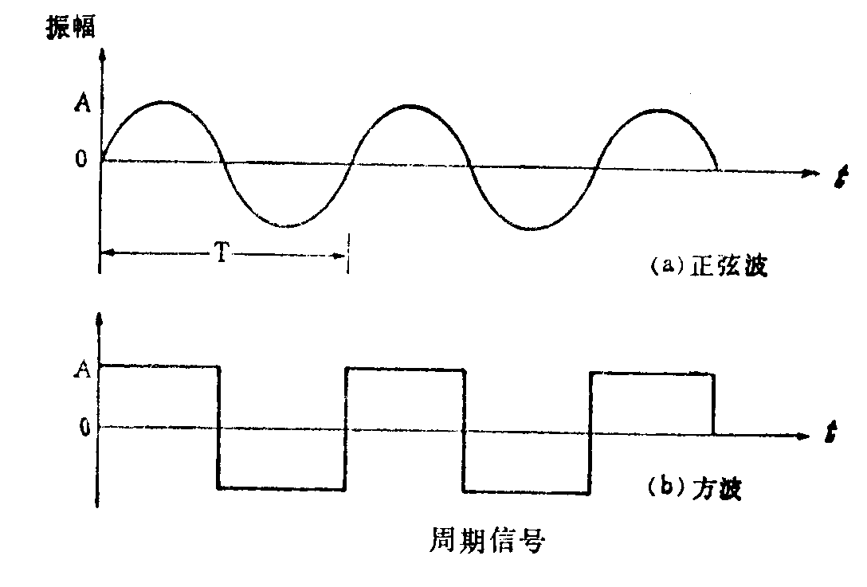
4、信号（7）

Slide 17
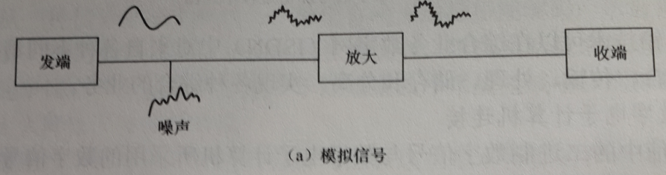
4、信号（8）
4.4 模拟信号为什么需要数字化？
  模拟信号在传输过程中，由于受到外界干扰，总能量会损失惨重，那么信号本身也会发生畸变和衰减，所以模拟传输时，每隔一定距离就要通过放大器来放大信号的强度，但与此同时，由噪声引起的信号失真也随之放大。接收端很难将噪声分离。

Slide 18
4、信号（8）
4.4 模拟信号为什么需要数字化？
  以二进制数字信号为例，数字信号在传输过程中只有两种状态：高电压和低电压，例如1码用电压A表示，0码用电压0表示，而A与0之间还有较大的差值。信号依然会发生衰减和畸变。在传输一段距离之后，加入一个再生器，只要和一个门限（A/2）进行比较，即可判断出传送的是0还是1（假设噪声的影响不足以导致信号取值超过判决门限），接着再生器将重新生成信号并传送下去。重新产生的新的电信号消除了前一段电路对信号的影响，这样多级的再生不会累积噪声引起的失真。

Slide 19
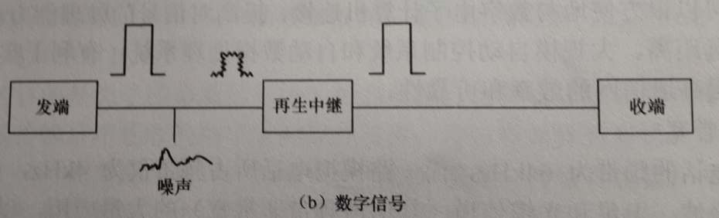
4、信号（8）

Slide 20
5、通信系统（1）
5.1 模拟通信系统
  信道中传输模拟信号的系统称为模拟通信系统.
  它包含两种重要变换，一是把原始消息变为电信号，二是把原始的电信号转成适合信道传输的信号；同时两种变换在收端都要经过反变换。
非电/电变换器
电/非电变换器
信 源
调制器
信道
解调器
信 宿
噪声
接收器
发送器

Slide 21
5、通信系统（2）
5.2 数字通信系统
  信道中传输数字信号的系统称为数字通信系统。
信道译码
非电/电变换器
信源编码
加密器
信道编码
解密器
信源译码
电/非电变换器
信 源
调制器
信道
解调器
信 宿
噪声

Slide 22
5、通信系统（3）
数字通信系统的特点
  优点
    抗噪声性能好:以二进制为例，信号的取值只有两个,容易判别和处理。
    接力通信时无噪声积累。
    差错可控: 通信中出现的差错可通过纠错编码技术来控制。
    保密性好: 与模拟信号相比更容易加密和解密。
    易于与现代技术相结合。由于计算机技术、存储技术、数字交换技术的相关设备、终端接口均是数字信号，因此极易与数字通信系统相连接。

Slide 23
5、通信系统（3）
数字通信系统的特点
  缺点
    频带利用率不高，数字信号占用的频带宽。
    需要严格的同步系统，故设备复杂、成本高、体积较大
  目前随着数字集成技术的发展，各种中大规模集成器件的体积不断减小，加上数字压缩技术的不断完善，数字通信设备的体积也会越来越小，数字通信的2个缺点也越来越显得不重要。

Slide 24
6、通信方式的分类（1）
通信方式：描述确定了信号具体如何在通信设备间进行传输。
  根据一次传输数据的多少分为：串行传输、并行传输
  根据数据在通信线路上的传输方向及与时间的关系分为：单工、半双工、全双工传输
  根据在接收端获取同步信号方法的不同，分为：同步传输和异步传输

Slide 25
6、通信方式的分类（2）
6.1 并行传输与串行传输
  根据一次传输数据的多少可将数据传输方式分为串行（串序）和并行（并序）。

Slide 26
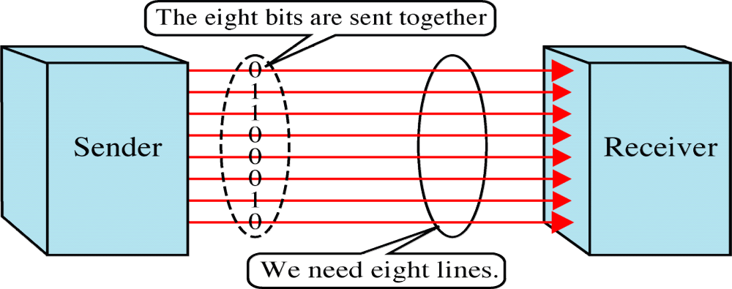
6、通信方式的分类（3）
  6.1.1 并行传输
    (1)多个数据位同时在多条通道上传输，并且每个位都占用一条专用的传输通道；
    (2)用于短距离设备间的通讯设备内部通信方式。

Slide 27
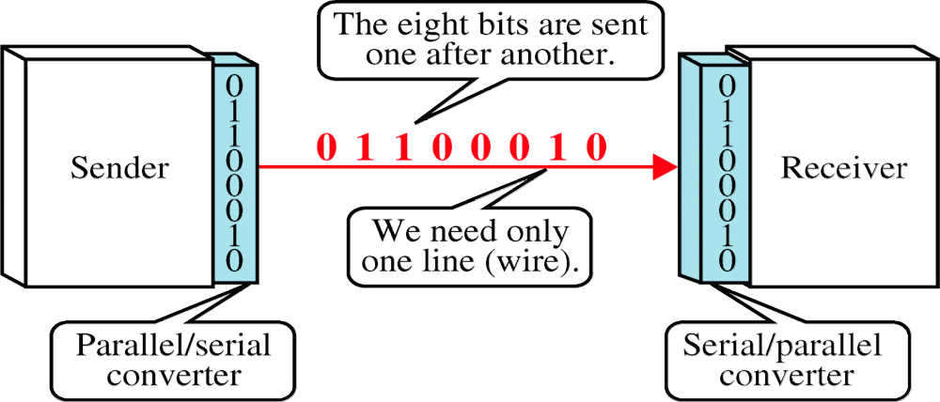
6、通信方式的分类（4）
  6.1.2 串行传输
    (1)一位一位按顺序的在一条通道上传输；
    (2)适合远距离设备间的通讯，但传输速率较慢。

Slide 28
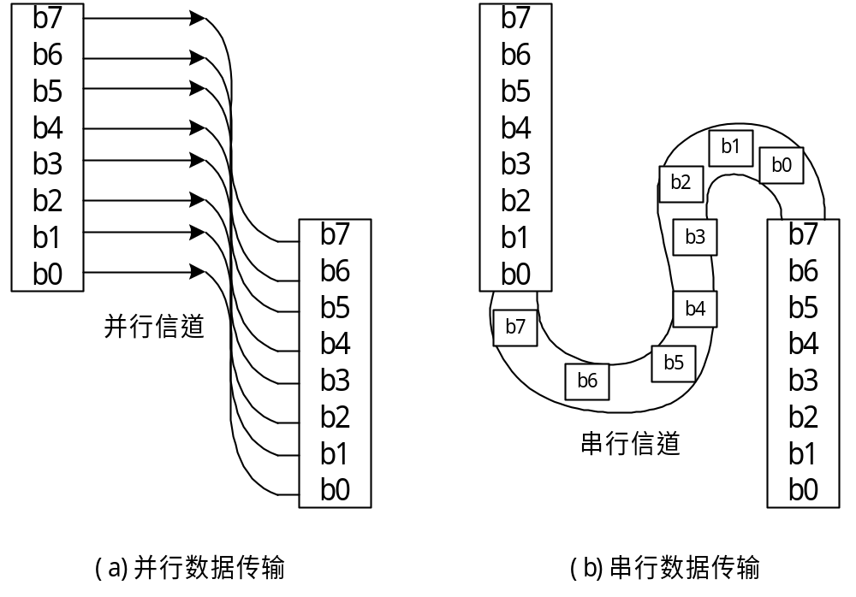
6、通信方式的分类（5）
计算机内部是并行传输，要在网络上传输，需要转成串行
传输。由网卡的发送移位寄存器完成并/串转换。信号发
送到对方计算机后，由网卡的接收移位寄存器完成串/并转换。

Slide 29
6、通信方式的分类（6）
6.2 单工、半双工和全双工
  根据通信在通信线路上的传输方向及其与时间的关系，通信可分为三种方式：单工/半双工/全双工方式。

Slide 30

6、通信方式的分类（7）
  6.2.1 单工传输：数据始终只能在一个方向上传输，任何时间不能进行反向传输。如广播、遥控。

Slide 31

6、通信方式的分类（8）
  6.2.2 半双工传输：数据允许在两个方向上传输，但在某一时刻数据只允许在一个方向传输 (分时传输)。如对讲机、发报机。

Slide 32

6、通信方式的分类（9）
  6.2.3 全双工传输：允许数据同时在两个方向上传输，称为全双工。特点:提高传输速率，但增加一条传输通道。电话系统、计算机网络等大多数通信系统都是全双工方式。

Slide 33
7、通信系统的性能指标（1）
衡量、比较和评价一个通信系统的好坏，必然要涉及到系统的主要性能指标。
通信系统最主要的两大类性能指标：有效性和可靠性。
  有效性与系统高效率地传输消息相关联。即通信系统怎样以最合理、最经济的方法传输最大数量的消息。
  可靠性则代表信息传输的质量，表示收到消息与发出消息的符合程度。
  有效性与可靠性是一对矛盾。在实际工程中可在一定的可靠性要求前提下，尽量提高信息传输速率（有效性）；也可在维持一定有效性条件下，尽可能提高系统可靠性。

Slide 34
7、通信系统的性能指标（1）
有效性和可靠性是根据对通信质量的要求而定义出的客观标准，但它们是抽象的，没有可操作性，也很难量化。因此，必须在通信系统中找到具体的、可以操作且能反映有效性和可靠性的参数或指标。

Slide 35
7、通信系统的性能指标（2）
带宽
  信号带宽：指信号所占据的频带宽度。
  信道带宽：带宽是衡量信道通信能力的大小的指标。
    对于模拟信道，指能有效通过该信道的信号的最大频带宽度。（单位是Hz或赫兹）
    对于数字信道，指单位时间内信道能够通过的数据量，也就是指该信道的最大信息传输速率。（单位是bps或比特/秒）

Slide 36
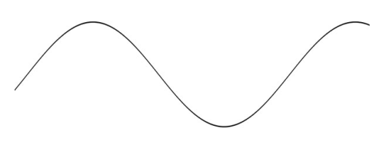
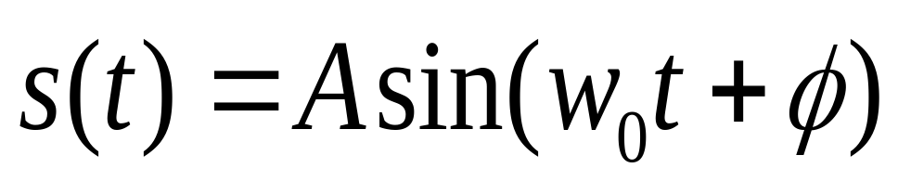
7、通信系统的性能指标（2）
  从时域上分析，信号是时间的函数，可以清楚地看出信号随时间变化的规律。例如正弦信号：
  正弦信号可以用三角正弦函数来表示。
t

Slide 37
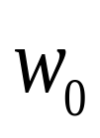
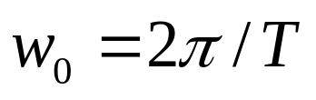

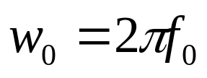

7、通信系统的性能指标（2）
  A表示最大振幅（强度）。
  为角频率。表示为 ，T是这个信号的周期。如果频率用 表示，则也可以表示为 。
  为信号的初始相位，即是在初始时刻的相位。

Slide 38
7、通信系统的性能指标（2）
根据傅立叶分析原理，任何信号都可由不同频率成分的正弦波叠加组合而成。例如d图中的信号s(t)可以由以下频率成分的正弦信号组合而成。

Slide 39
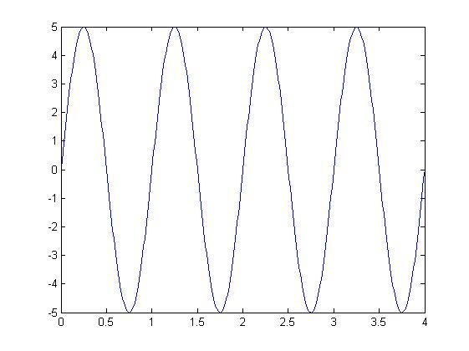
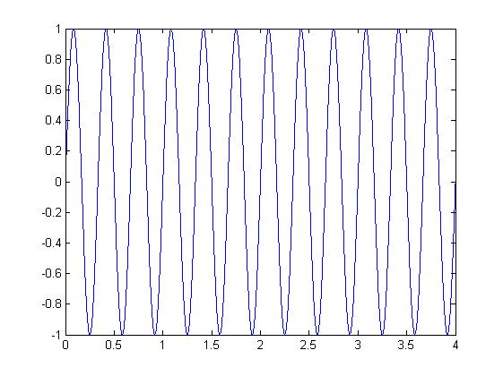
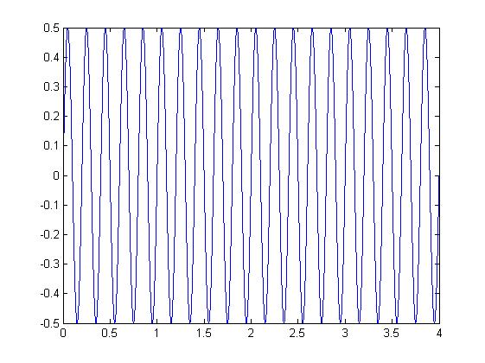
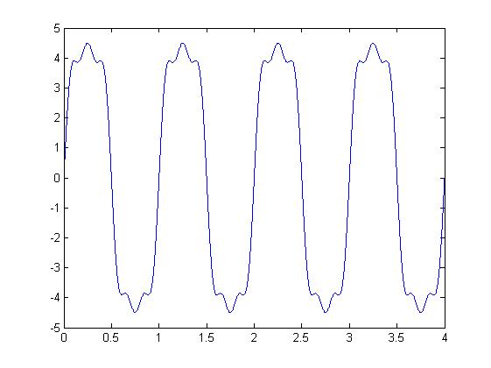
(a)5*sin(2∏t);
(b) sin(6∏t);
(c) 0.5sin(10∏t);
(d)s: 5*sin(2∏t)+) sin(6∏t)+0.5sin(10∏t);

Slide 40
7、通信系统的性能指标（2）
  信号的带宽，即是信号所包含的频带宽度，也就是最高频率f_{h} 与最低频率 f_{l}之差（ f_{h} - f_{l} ），前述信号s(f)的带宽为 5 –1=4
  例如：模拟语音信号的带宽是3.1kHZ(300HZ到3.4kHZ,即话音的主要成分的频率范围)。

Slide 41
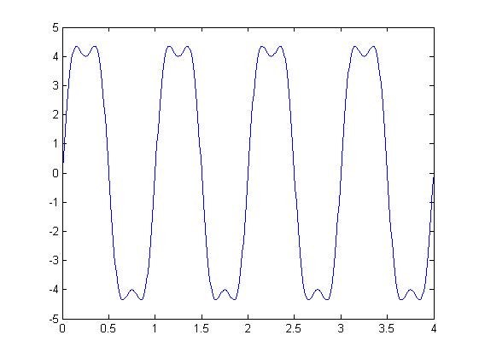
7、通信系统的性能指标（2）
  把刚才的图反过来理解，就是低通滤波的概念。比如对于信号d,若用低通滤波器将5次谐波滤掉，就会得到以下信号：
过滤前
过滤后

Slide 42
7、通信系统的性能指标（2）
  若将所有谐波滤掉，就得到以下信号
  也就是说，低通滤波器可以去除高频纹波或抖动，起到圆滑波形的作用。

Slide 43
7、通信系统的性能指标（2）
  模拟信道带宽：信道可以不失真地传输信号的频率范围，即信道能够传输的信号的最高频率和最低频率的差值。
  信道带宽若小于被传送的信号的带宽，传送的信号就会出现失真。

Slide 44
7、通信系统的性能指标（2）
  数字信道的带宽，也就是该信道的最大信息传输速率。通常指单位时间内信道上最大能通过的信息量，也就是每秒能传送的二进制位数（单位是bps或者比特/秒）。例如：2M（即2Mb/s）
  注意：1kb/s=10³b/s 1Mb/s=10⁶b/s

Slide 45
7、通信系统的性能指标（3）
  传输速率
    传输速率有两种表示方法：码元传输速率R_{B}和信息传输速率R_{b}
    码元传输速率R_{B}简称传码率，又称信号速率、调制速率、波形速率等。它表示每秒内传输码元的数目，或者是每秒内电平变化的次数。单位是波特（Baud），记为B
    信息传输速率R_{b}简称传信率，又称比特率等。它是指系统每秒钟传送的信息量，单位是比特/秒，常用符号b/s或bps表示

Slide 46
7、通信系统的性能指标（3）
时延：定义了数据第一个位从源端开始发出到整个数据完全到达目标所经历的时间。时延由四个部分组成：传播时延、传输时延、排队时延和处理时延。
  时延=传播时延+传输时延+排队时延+处理时延
  传播时延：一个位从源端传输到目标所需的时间。
传播时延=距离/传播速度
  传输时延：从发送数据第一个位算起到该数据的最后一位发送完毕所需的时间。
  传输时延=数据长度/信息传输速率

Slide 47
7、通信系统的性能指标（3）
  排队时延：指数据传到中间设备后需要排队等待处理所花费的时间。
  处理时延：指中间设备对数据处理所花费的时间。

Slide 48
7、通信系统的性能指标（3）
例1 如果网络的带宽是1Gbps，那么2.5千字节的报文（一封电子邮件）的传播时间和传输时间是多少？假定发送方和接收方之间的距离是12000km，电信号的传播速度是2.4*10⁸m/s。
解：传播时间=12000*10³/2.4*10⁸=50ms
传输时间=2500*8/10⁹=0.02ms
在这个例子中，主导因素是传播时间而不是传输时间，传输时间可以忽略不计。

Slide 49
7、通信系统的性能指标（3）
例2 如果网络的带宽是1Mbps，那么5M字节的报文（一幅图像）的传播时间和传输时间是多少？假定发送方和接收方之间的距离是12000km，电信号的传播速度是2.4*10⁸m/s。
解：传播时间=12000*10³/2.4*10⁸=50ms
传输时间=5*1024*1024*8/10⁶=41s
在这个例子中，主导因素是传输时间而不是传播时间，传播时间可以忽略不计。

Slide 50
7、通信系统的性能指标（4）
码元传输速率R_{B} ：
  它表示单位每秒内传输码元的数目
  在时域中，表示M进制数字信号中每一个状态的电脉冲被称为码元。
1
1
1
0
00
10
11
01
5v
5v
0
3v
t
t
二进制
四进制

Slide 51
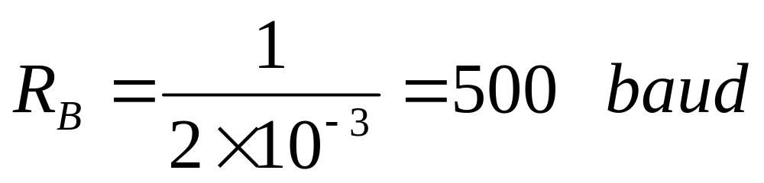
7、通信系统的性能指标（4）
码元速率R_{B}与信号的进制数无关，只与码元宽度T_{B} (一个码元持续的时间)有关。
R_{B}=1/T_{B}
若一个码元持续时间是2ms，则码元速率
1
1
1
0
5v
0
t
T_{B}
二进制

Slide 52
7、通信系统的性能指标（4）
码元传输速率：
  假设信号是101011000110,如果直接传送，则每个码元所携带的信息量是1bit。现将信号中的每3个比特编为一个组，即101 011 000 110，然后选择多电平码作为基带传输码型，选择8种幅值的电平分别表示8个组合，这样原来的12个码元的信号就转换为由4个码元组成的信号， 101011000110=a₀a₁a₂a₃
  这样，若以同样的速率来发送码元，则同样时间所传送的信息量就提高了3倍

Slide 53
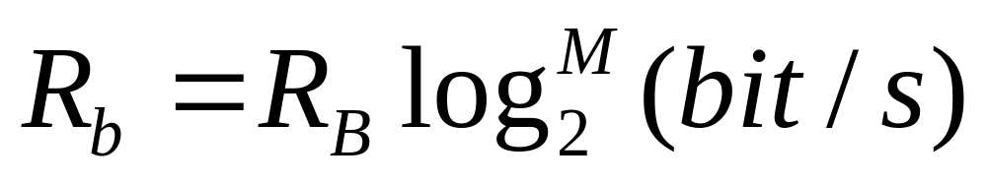
7、通信系统的性能指标（4）
一个二进制码元的信息量为1bit。M进制码元传输中,每个码元包含log₂M bit的信息，因此有：

Slide 54
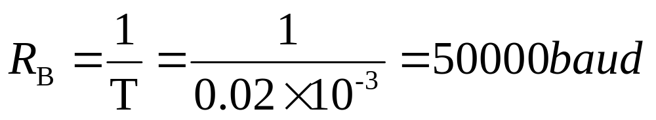
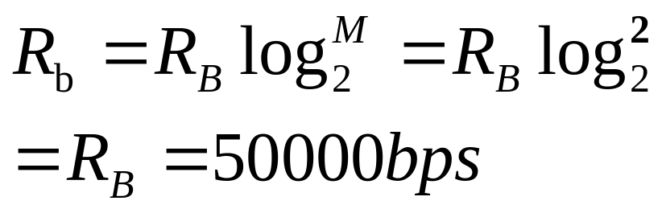
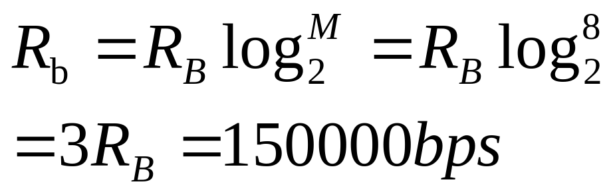
7、通信系统的性能指标（4）
例：对于二进制独立等概信号，若码元宽度为T=0.02ms，求该信号的波特率和比特率。若改为八进制信号，在波特率不变的前提下求比特率。
二进制
八进制

Slide 55
7、通信系统的性能指标（5）
  问题：数字信道的带宽与以hz为单位的带宽有什么关系？
    奈奎斯特准则指出：频带宽度为B（赫兹）的无噪声低通数字信道，所能传输的信号的最高信息速率可由下式确定：
  C=2Blog₂M(bit/s)
  其中：B为信道带宽(Hz)，M为一个码元能够表示的有效状态数。
  这个定理为估算已知带宽的信道最高速率提供了依据，虽然实际传送数据的速率远达不到这个极限值。

Slide 56


7、通信系统的性能指标（6）
如果一个系统在一定的频带宽度内能实现更高的信息传输速率，则说它的频带能够更有效的利用。
频带利用率分为码元频带利用率和信息频带利用率
码元频带利用率：
  数字通信系统的码元速率RB与其所占频率带宽B的比值，即
信息频带利用率
  数字通信系统的信息速率Rb与其所占频率带宽B的比值，即

Slide 57
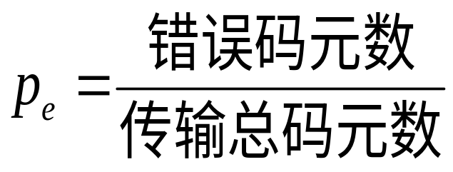
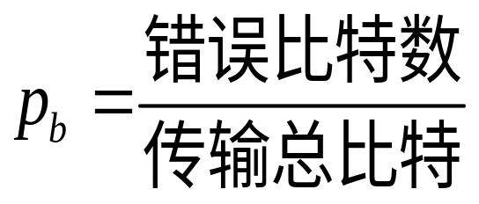
7、通信系统的性能指标（7）
可靠性
  错误率
    误码率：错误接收码元数/总码元数
    误比特率：错误的接收比特数/总的比特数
对错误率的要求与所传输的信号有关，如传输数字电话信号时，要求误比特率在10⁻³~10⁻⁶之间，而传输计算机数据则要求误比特率小于10⁻⁹

